Slide 1
2
Đọc
uôn
uông
ch
uôn
chuồn
khuôn muốn muộn nguồn
buồng luống thuổng vuông

Slide 2
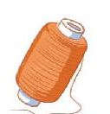


2
Đọc
cuộn chỉ buồng chuối quả chuông
quả chuông
cuộn chỉ
uông
uôn
buồng chuối
uông

Slide 3
